Slide 1
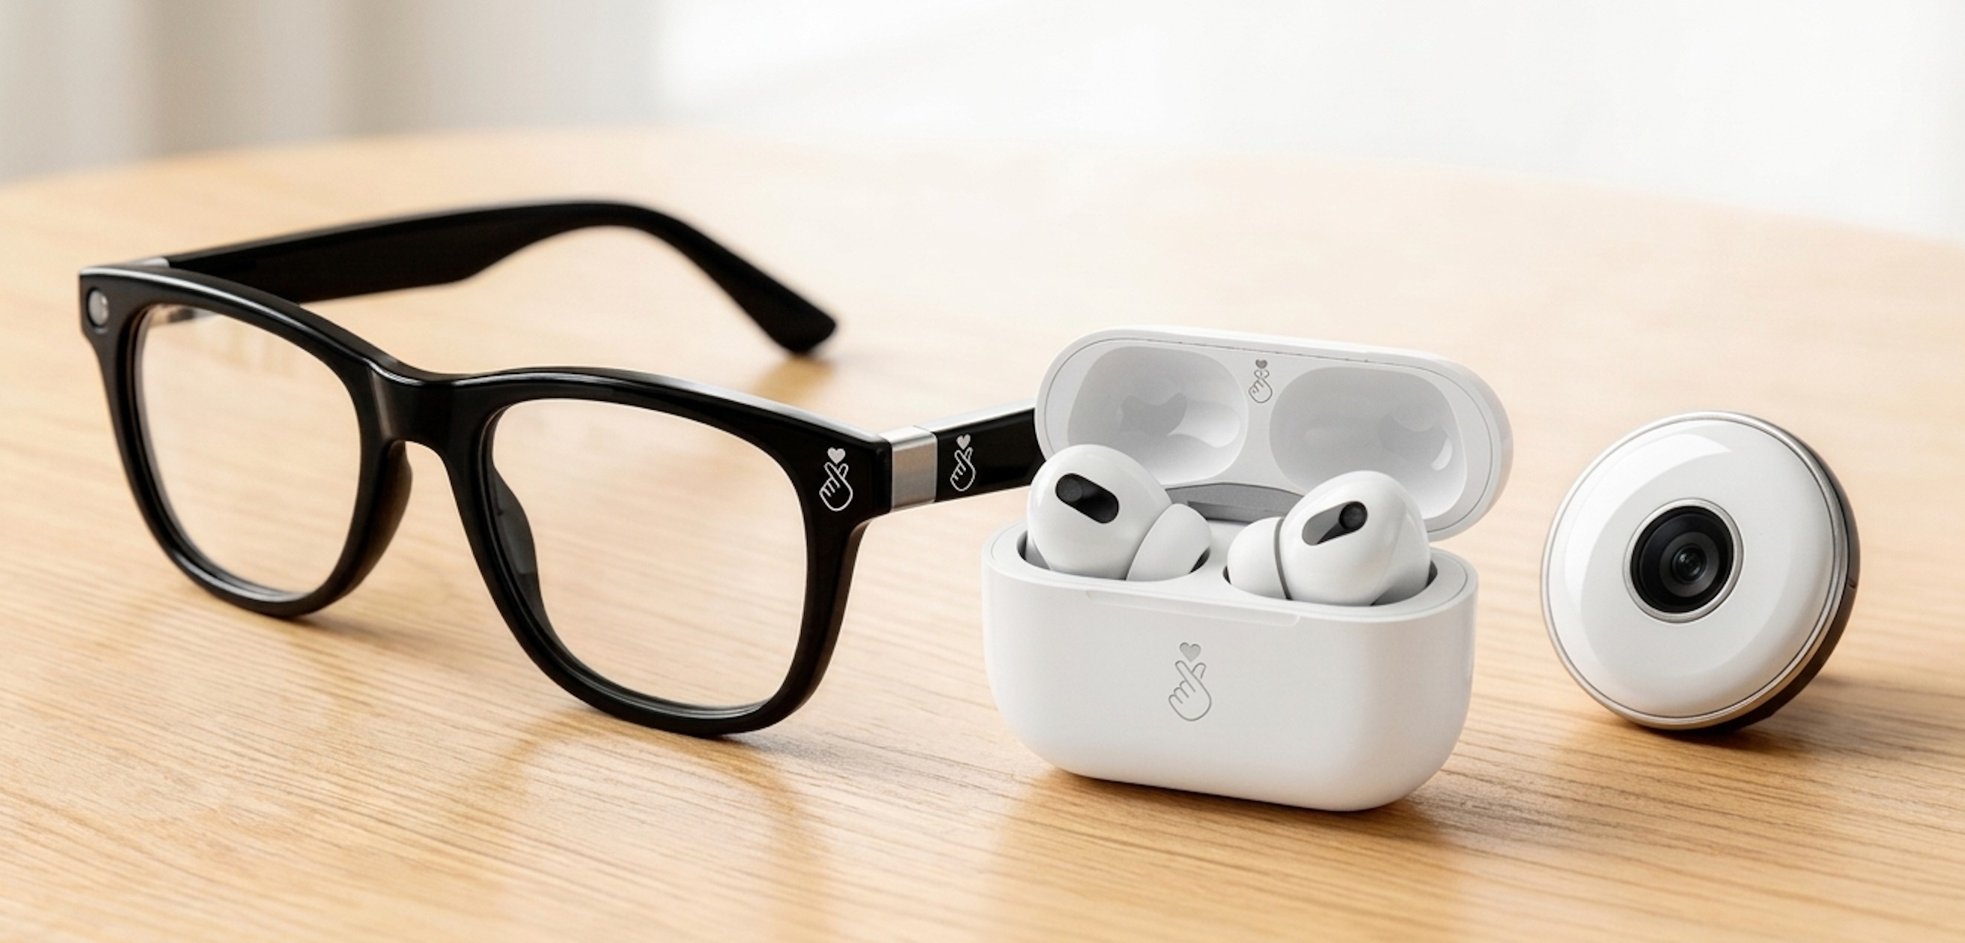
RealCapture
记录现实 · 即刻执行
AI 眼镜 + 小龙虾智能体
让真实世界的每一刻，都成为行动的起点
2026 产品介绍

Slide 2
核心理念
从记录到行动
我们重新定义了 AI 与现实的关系
01
02
03
第二记忆层
智能理解
主动执行
AI 眼镜持续捕捉现实世界的声音、画面、对话和上下文，成为大脑之外的第二层记忆。
小龙虾 Agent 实时理解你所见所闻，识别意图，自动梳理信息，让记录变得有意义。
不止于记录，更能主动推进任务、安排日程、生成内容，让现实变成行动。

Slide 3
双引擎架构
硬件 × 智能 = 真正可用的 AI
AI 眼镜
小龙虾 AI Agent
感知引擎
执行引擎
— 理解多模态信息
— 自动提取待办事项
— 推进任务与日程
— 生成报告与总结
轻量佩戴 · 高清拍摄 · 实时音视频采集 · 长续航
从记录到执行，无缝衔接

Slide 4
四大核心能力
小龙虾 Agent 能为你做什么
01
02
智能记录
任务管理
实时转录对话，结构化整理会议纪要、灵感片段与重要信息。
从日常对话中识别待办，自动创建任务并跟进推进。
03
04
知识沉淀
主动协助
构建个人知识库，可随时检索过往的所见所闻所想。
基于上下文主动提供建议、提醒和决策支持。

Slide 5
工作流程
简单四步，从感知到执行
01
02
03
04
佩戴
感知
理解
执行
→
→
→
戴上 AI 眼镜，开始你的一天
眼镜持续捕捉真实世界的信息
小龙虾 Agent 智能解析与组织
自动推进任务、生成内容、提供建议

Slide 6

使用场景
适用于多种工作与生活场景
商务会议
现场工作
自动会议纪要 · 行动项跟踪
工地巡检 · 安全检测 · 质量记录
学习研究
日常生活
讲座笔记 · 知识管理 · 灵感捕捉
家庭记录 · 旅行日志 · 备忘提醒

Slide 7
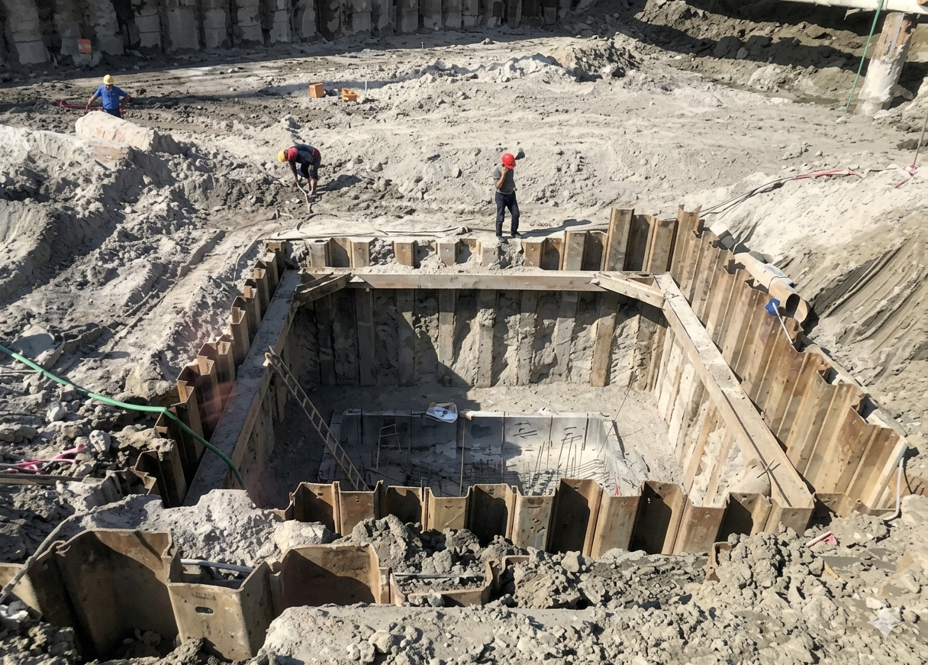
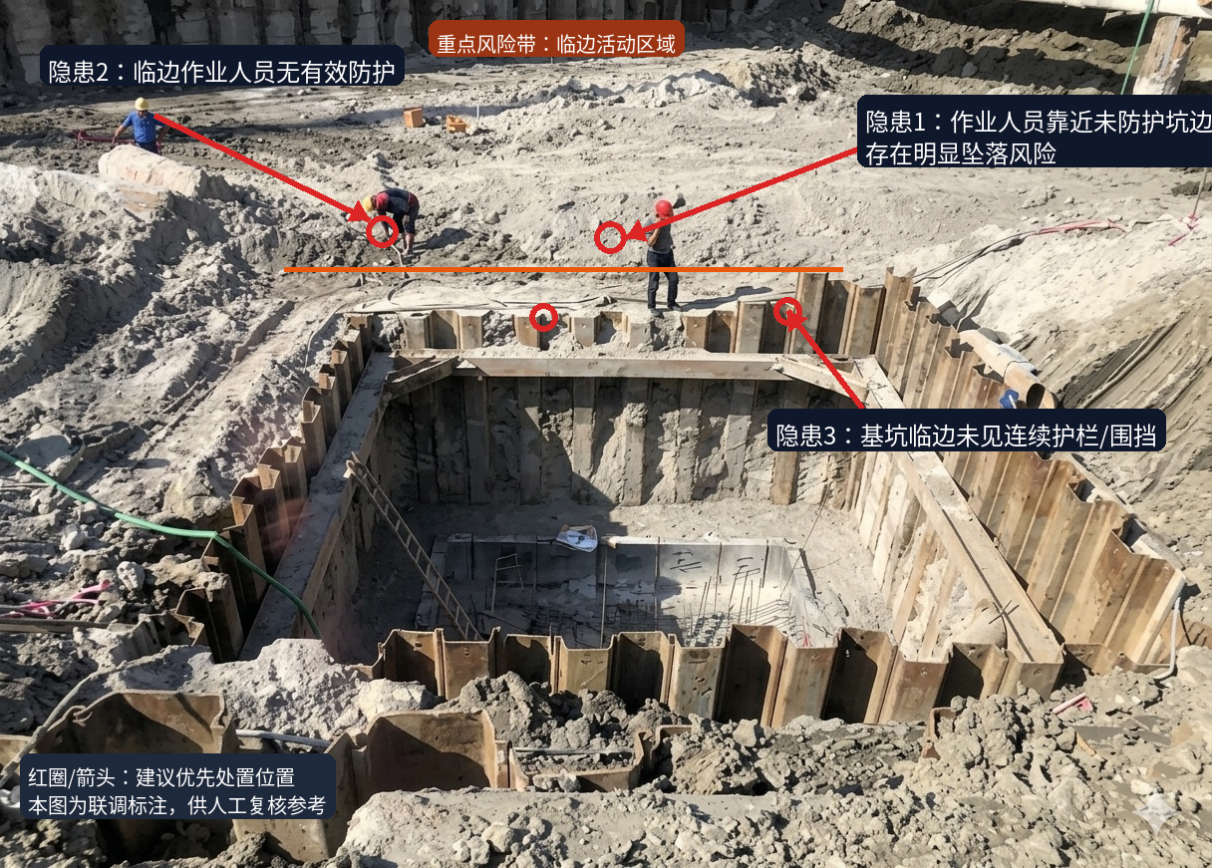
案例：工地安全巡检
AI 眼镜 + 智能识别 = 主动安全
巡检设备
现场画面
AI 隐患识别
隐患 1
高风险
隐患 2
中风险
隐患 3
中风险
临边坠落
人员防护
围挡缺失
作业人员靠近未防护坑边
临边作业人员无有效防护措施
基坑临边未见连续护栏/围挡

Slide 8
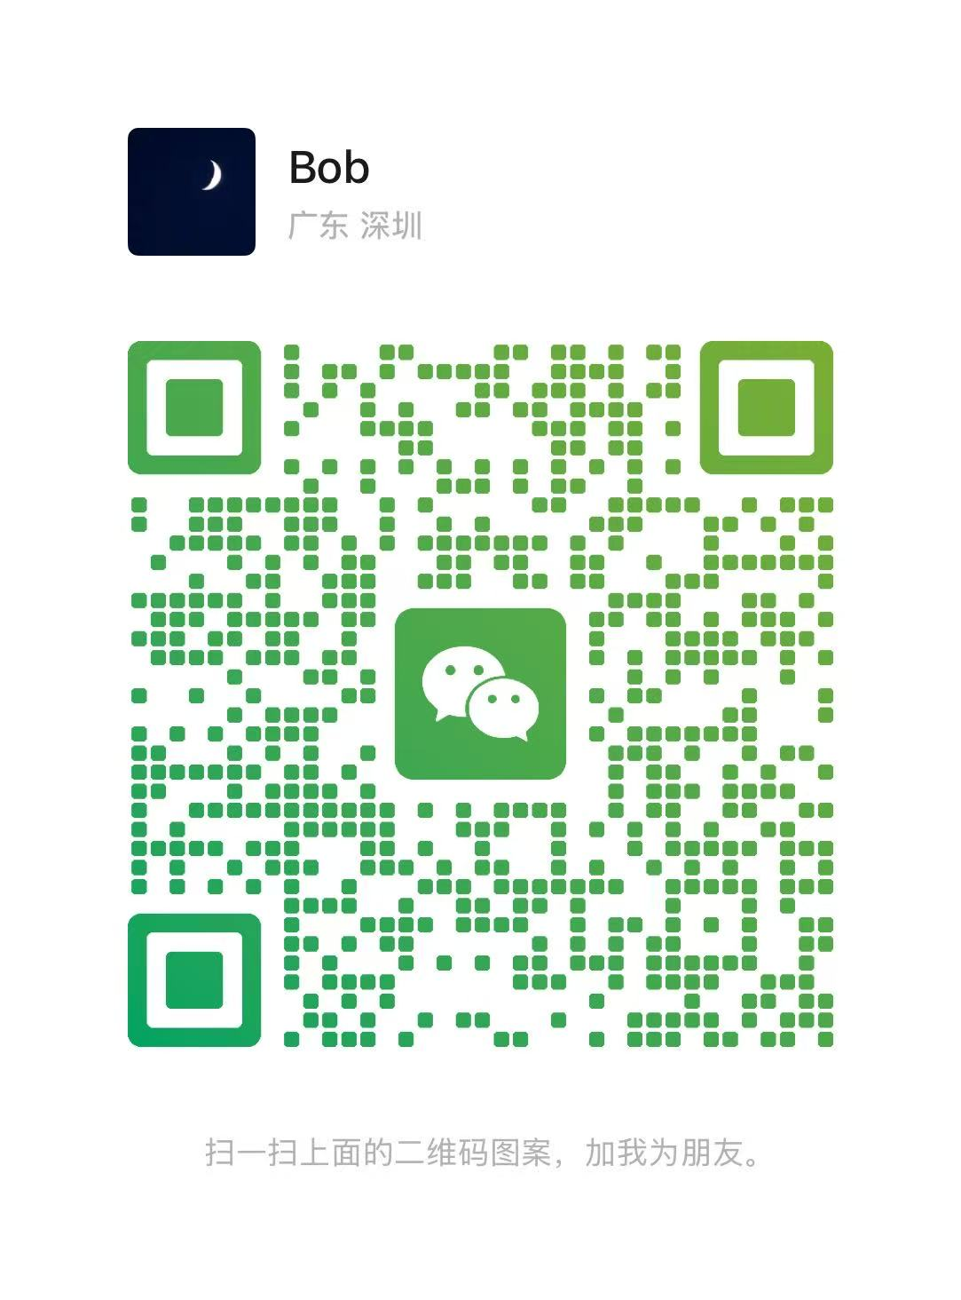
RealCapture
开始你的
记录与执行之旅
扫码关注，了解更多产品信息
微信公众号
感谢您的关注

